Slide 1
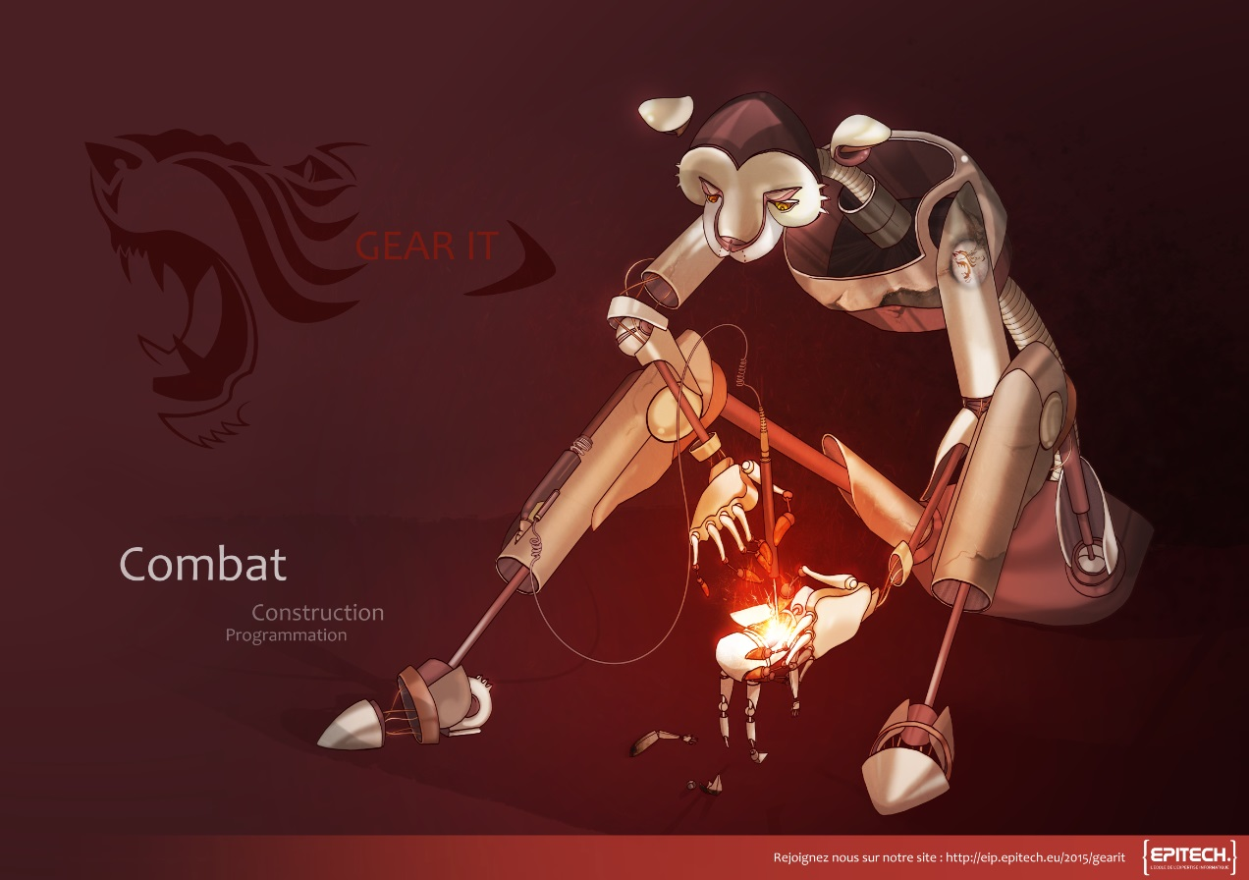

Slide 2


Slide 3
Plan
Technologies
Robot
Terrain
Réseau
GUI
Contrôle des sources
Avancement

Slide 4
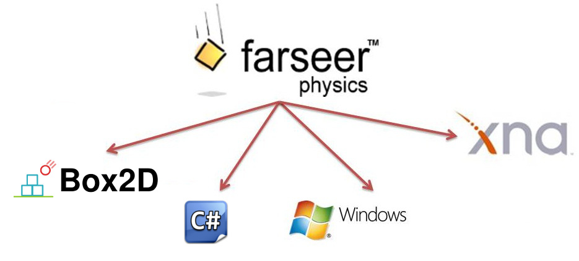
Technologies

Slide 5
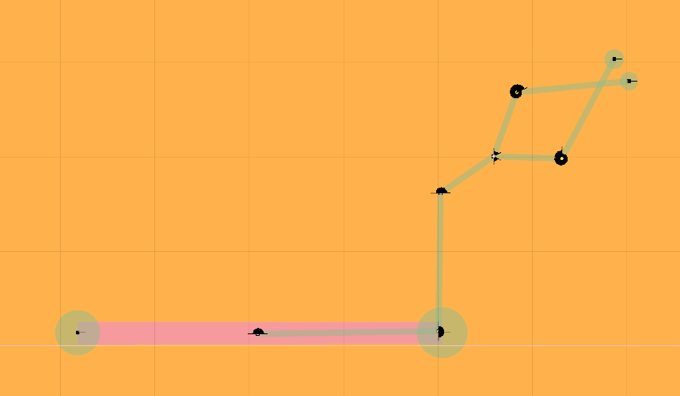
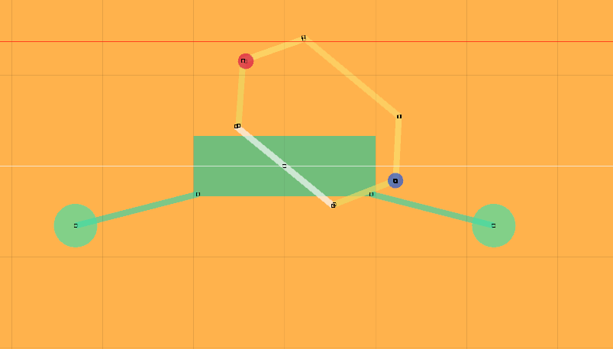
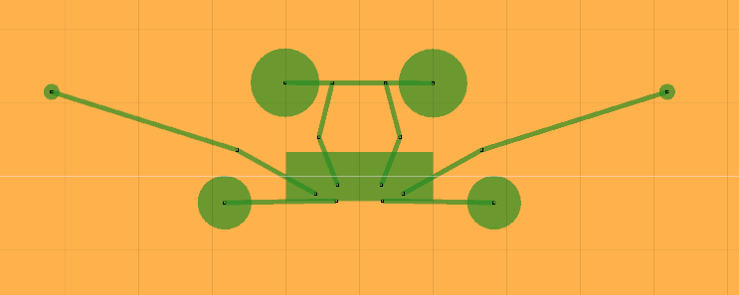
Editeur de robot
Pince
Volley
Smash

Slide 6
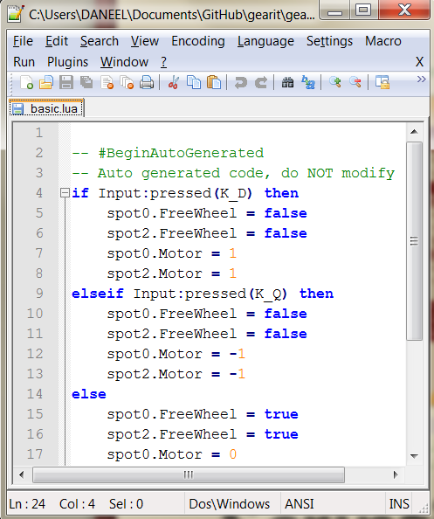
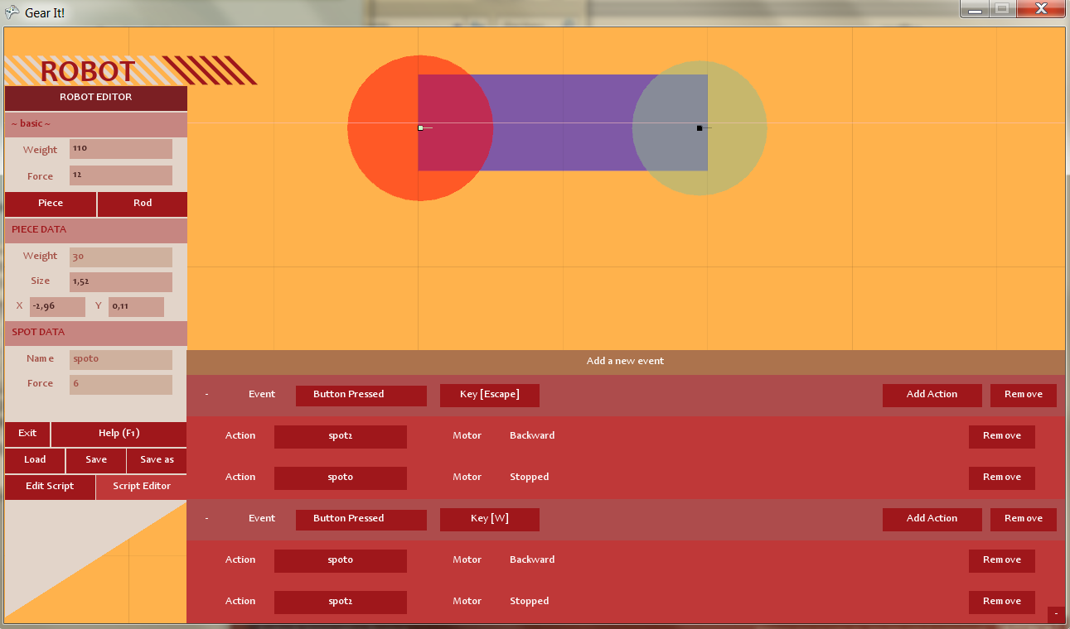
Scripting LUA
Bloc note
Editeur graphique

Slide 7
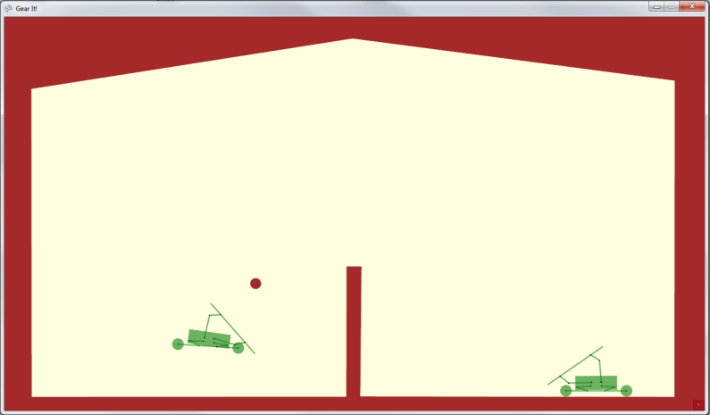
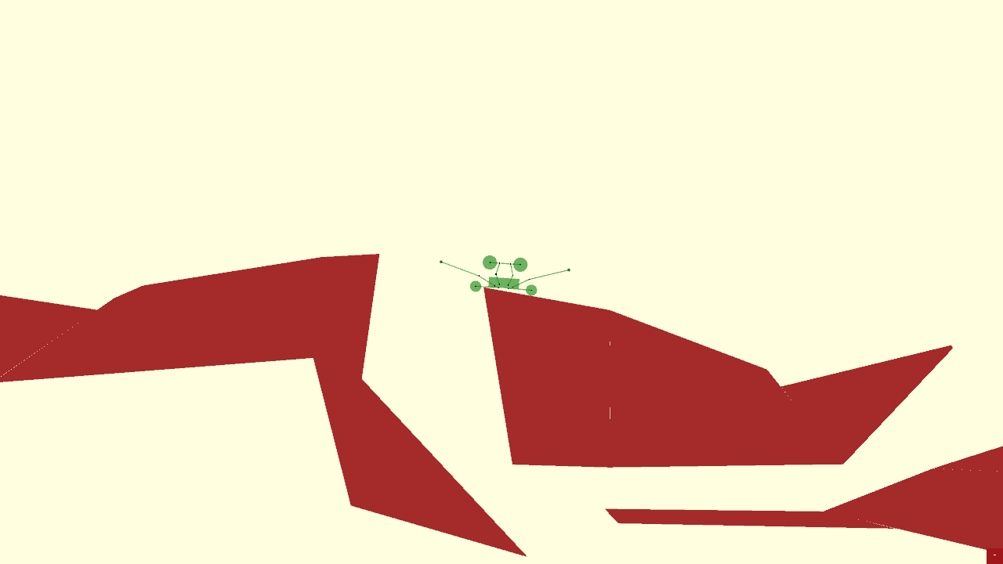

Editeur de terrains
Volley
Parcours
Snake

Slide 8
Réseau
Bibliothèque : Lidgren
Multi-joueur
Télécharge robot/terrain
Local/internet

Slide 9
Interface graphique
Bibliothèque : Squid
Console
Menus
Options
Liste des serveurs
Score

Slide 10


Contrôle des sources
Pull request
branch

Slide 11
Avancement
Jeu fonctionnel
Forum EIP = version alpha
Ressources ajoutées : terrains/robots
Site web / launcher

Slide 12
Questions ?

